Slide 1

数据存储相关调研
Guo Dong

Slide 2

目录
背景及需求
未来定位
NoSQL
NewSQL
数据仓库
数据湖
行业解决方案

Slide 3
背景与需求
技术背景
数据流：MSK-> Kinesis -> AWS Aurora MySql
MSK: Kafka 消息队列
跨Landing Zone的分发，由MSK Replicator托管复制
Kinesis：数据摄取，Flink 流式处理
AWS Aurora MySQL: 优化后的关系型数据库
Shared disk架构，存储层共享解决一致性问题，S3做备份，引擎层依然是单机
解决高可用、读写分离、存储计算分离部署，写入节点还是一个，写入有瓶颈
技术需求
对存储需求大，千万-亿级
写入压力大于读取压力
需支持跨长时间的范围查询
偏向日志存储，但是需要任意自动组合检索、并发检索
业务偏OLAP,而非OLTP
数据实时更新计算

Slide 4
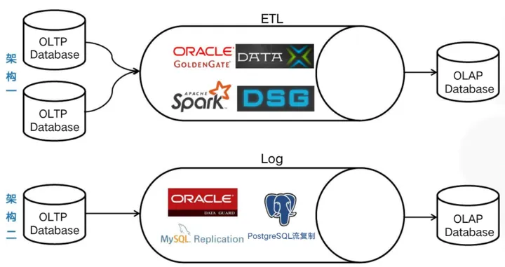
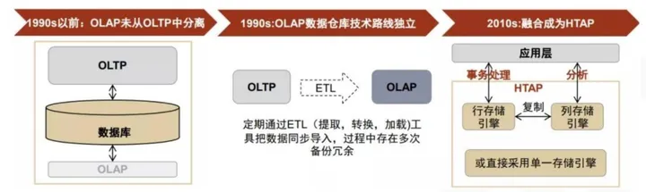
业务定位与未来展望
OLTP (On-Line Transaction Processing) 联机事务处理
传统关系型数据库（RDBMS）的主要应用
基本、日常的事务处理，如银行交易、订单处理
OLAP (On-Line Analytical Processing) 联机分析处理
数据仓库的主要应用
支持复杂的聚合、分组等查询，侧重商业决策的数据支持、报表展示等
HTPA概念
OLTP + OLAP混合事务分析处理
基于存储计算分离框架，同一份数据保证事务，同时支持实时分析，省去ETL过程
A和T的优化方向不一样

Slide 5
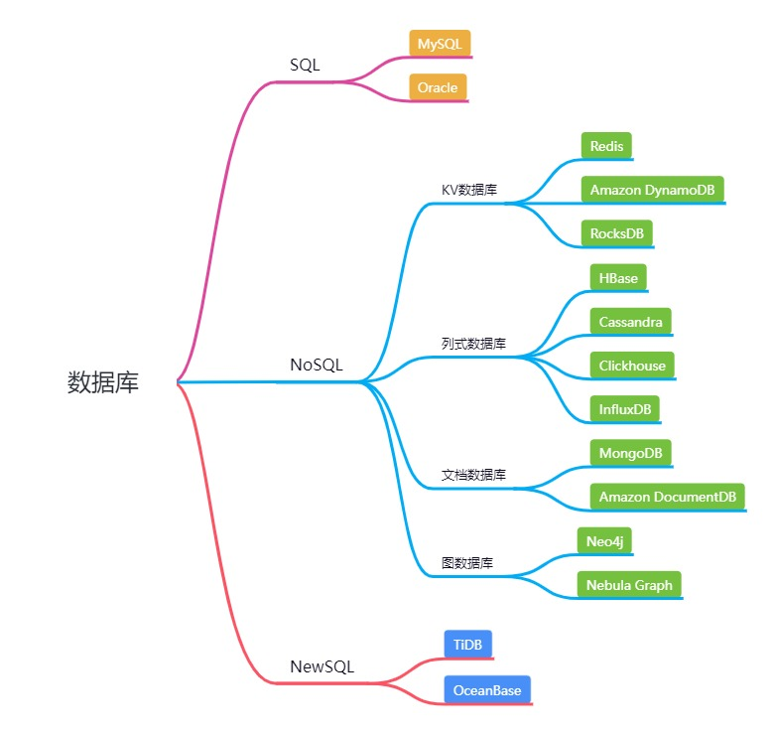
数据库一览
1. SQL
结构化数据、B+树索引、事务支持
2. NoSQL
弱结构化数据
高吞吐低延迟
分布式架构，便于扩展
3. NewSQL
关系型数据模型
分布式架构，高可用

Slide 6
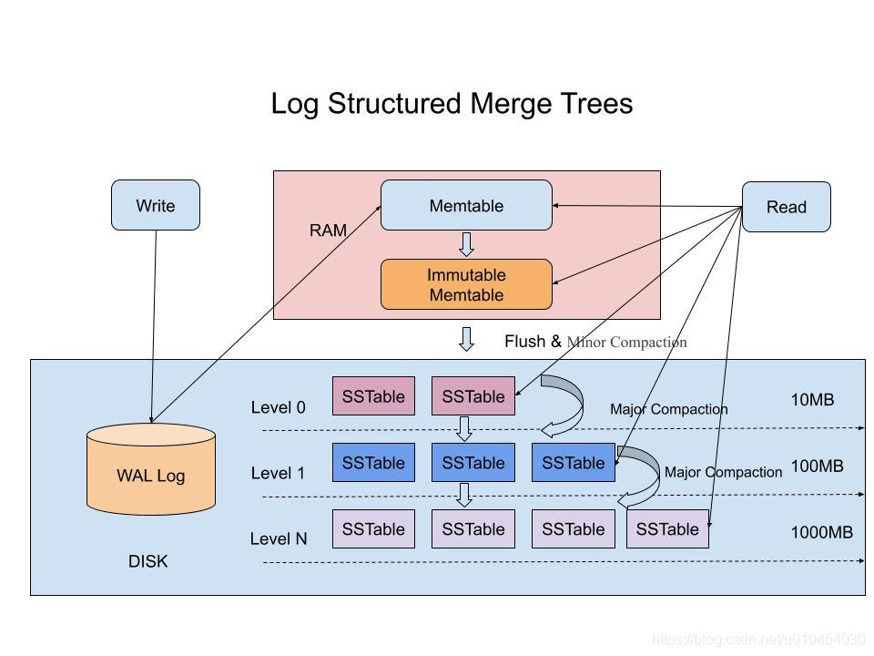
LSM-Tree
日志结构合并树
Cassandra、LevelDB、RocksDB、Hbase的存储引擎层索引结构
TiDB的TiKV Server、Nebula Graph的Storage层的存储引擎是RocksDB，
ClickHouse的MergeTree引擎、InfluxDB的TSM-Tree索引也是LSMTree的思想
Memtable
内存中的有序数据结构，一般为平衡树、跳表
Immutable Memtable
内存往磁盘刷盘的中间结构
避免读写冲突阻塞进程
SSTable
磁盘中的数据结构
追加写、存储冗余，倒序读
结合Bloom Filter加快查找速度
写性能优异，牺牲读性能

Slide 7
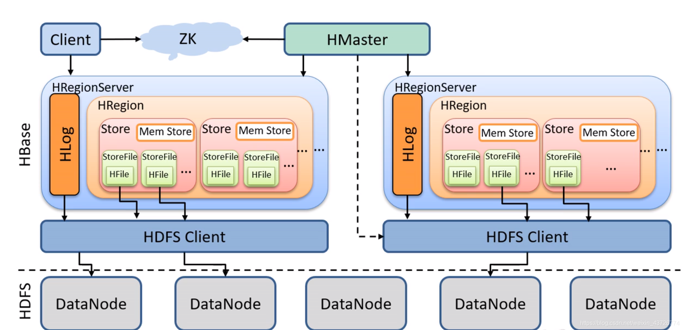
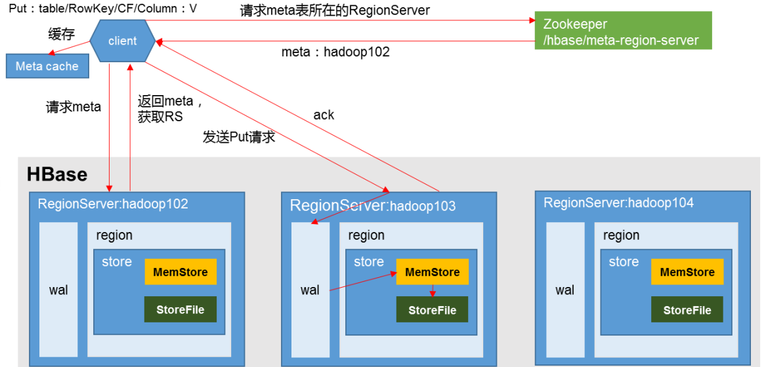
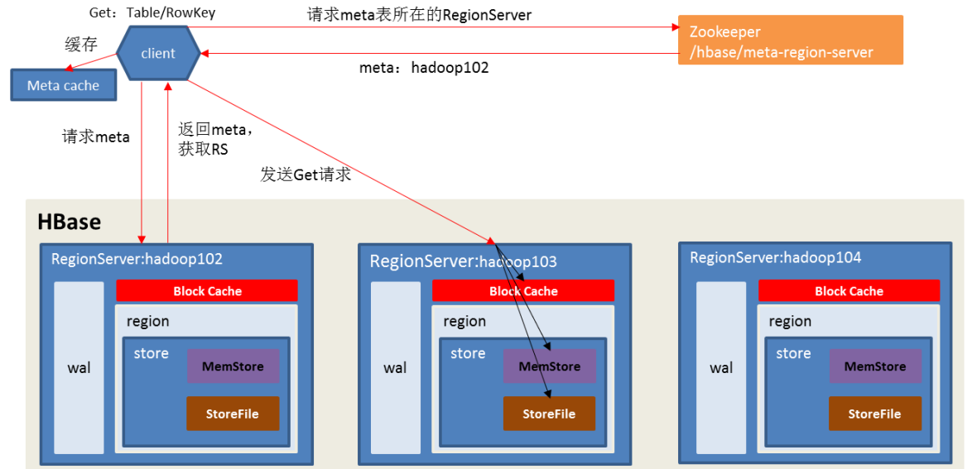
HBase
特性：
分布式、面向列的KV数据库
运行在HDFS基础上，支持PB级别、百万列的数据存储
不支持事务
查询支持扩展MR、Spark
优缺点：
大数据容量的存储成本低
大数据量情况下，分布式架构优于MongoDB
查询扩展性来说，优于Cassandra
提供点查询模式
部署、运维成本高
存新的，而不是更新成新的
大范围查询支持弱

Slide 8
ClickHouse
特性
列式存储
分布式查询，MPP架构，向量化引擎
数据压缩空间大，减少IO
极致的单机性能
应用场景
头条 用户行为分析，数据量PB级，日增300TB
腾讯 游戏数据分析
携程 应用日志收集分析
优点
写入速度快：50w-200w/s的写入速度
数据查询友好，类SQL语句，查询效率高
依赖大宽表，join性能弱
更适合实时分析和查询OLAP，写多读少、批量写
缺点
不支持事务，批量插入，范围查询
不适合单点Update、Delete，异步执行
并行查询，单台与分布式CPU利用率高，不适合高并发（100qps）
分布式依赖ZooKeeper，容易有瓶颈
单机部署简单，集群部署、运维较为复杂

Slide 9
InfluxDB
特性
随时间不断产生的一系列数据
对最近时期的数据查询概率更大
TSMTree：改进的LSMTree，更高的压缩比
应用场景
专注于海量时序数据的高性能读、写、存储与实时分析
配合Telegraf监控、Grafana服务做可视化的IoT实时报表大盘
优点
性能优势：高并发写入，相较于CK写入速度更快
成本优势：存储成本更低
缺点
不支持重复数据插入
不支持更新、删除（可通过TTL设置）
不支持join
分布式集群版本闭源

Slide 10
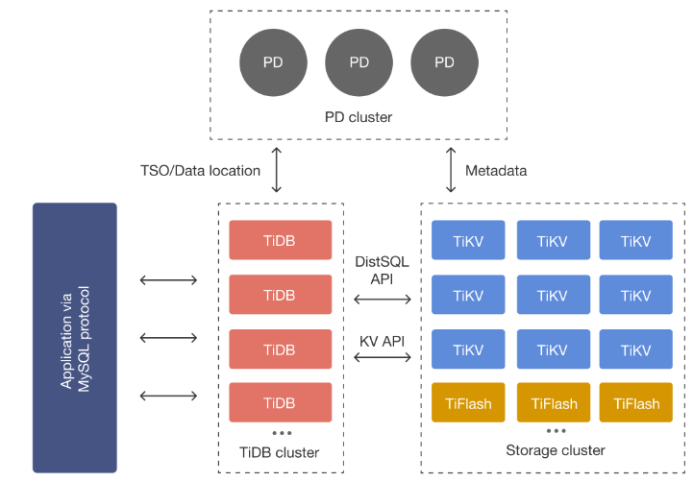
TiDB
特性
一键水平扩容：计算、存储分别扩容
金融级高可用（Raft），分布式事务支持
实时HTAP：行、列存储引擎
云原生
兼容MySQL
存储成本高：架构更优，但是成本比Aurora高
适用场景
需要高可用、强一致性：金融行业
海量数据且高并发的OLTP场景
实时HTAP场景：同一系统内做联机交易处理、实时数据分析等
数据汇聚、二次加工：比Hadoop简单
TiDB 整体架构 | PingCAP 文档中心

Slide 11
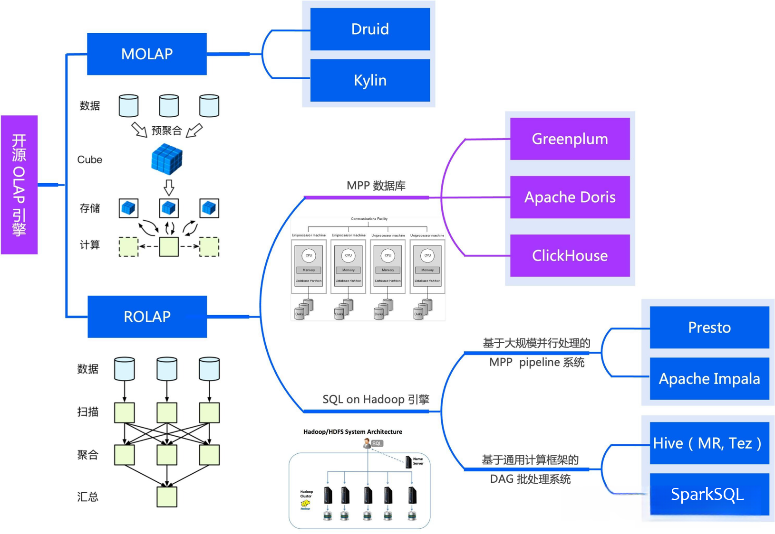
OLAP分类
MOLAP
写入时预聚合，查询性能O(1)
存储成本高
不支持明细数据查询
ROLAP
实时计算，查询条件灵活
MPP架构（大型并行处理）
耗费计算资源

Slide 12
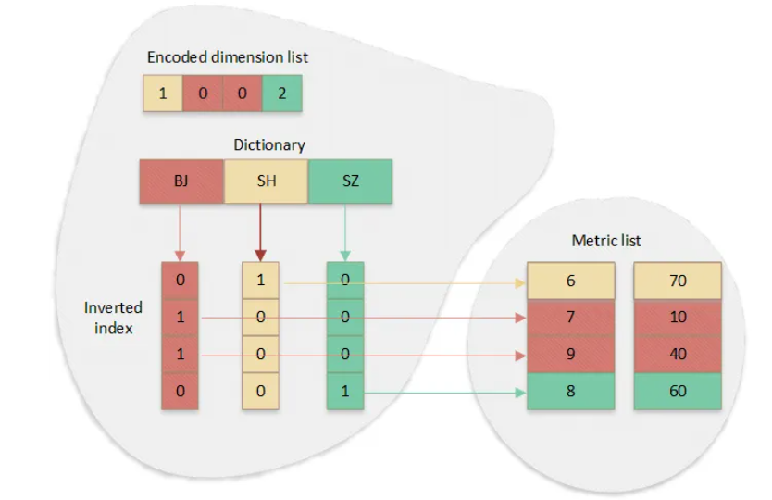
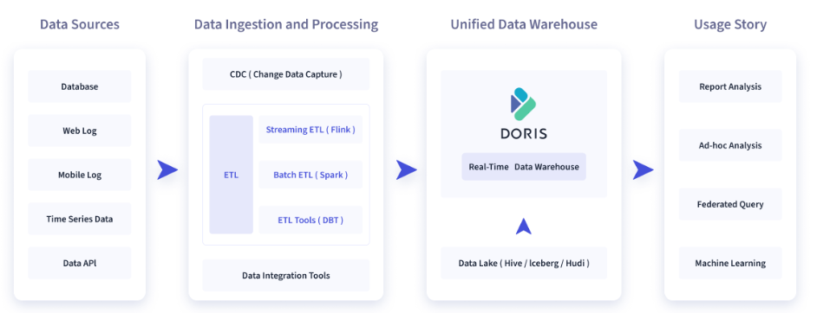
Apache Druid
时序数据库+数据仓库+搜索引擎
字典+列数据+bitmap倒排索引
PB级数据存储，每秒千级查询并发
预处理存储，不支持多表join，查询不够灵活
架构较为复杂，部署运维成本高
更改可能需要几分钟才能生效
Apache Doris
商业化公司SelectDB、StarRocks
OLTP+OLAP: 号称 Druid+TiDB的结合
性能媲美CK （ClickBench跑分数据，3000倍Aurora）
1w+并发查询，单机100MB+/s
PB级规模
弹性伸缩、高度自治，运维方便
稳定性存疑 （Greeplum 基于 Postgresql）
Doris 介绍 | 使用场景 - Apache Doris
Notes:
参考Apache Imala的MPP架构
列存+向量化引擎
Greeplum：OLAP的Postgresql

Slide 13
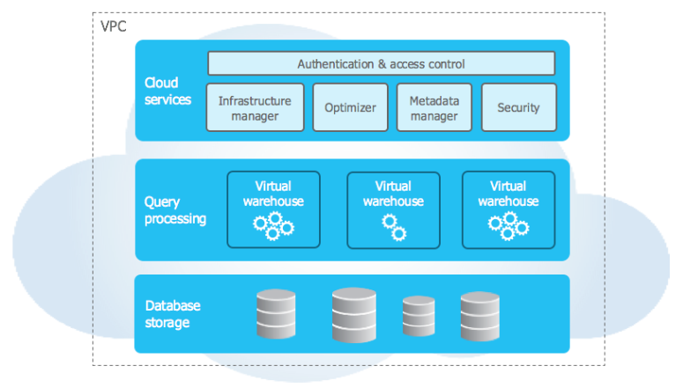
Snowflake
特性
云原生，snowflake的优势用一句概况就是用现有云组件组装出的数据仓库服务
multi-cluster + shared data架构，AP
整体架构分为3层：Cloud Servier -> Virture Warehouse -> Data Storage, 各层通过restful api进行交互
数据链路：S3->SSD->Memory
实时弹性，不需要的时候几乎0成本
自动运维：只有一个参数可设置
Key Concepts & Architecture | Snowflake Documentation
2020年最大IPO，Snowflake IPO后市值700亿美金，让其成为有史以来最大的软件行业IPO
巴菲特投资
Multi cloud: 与Amazon AWS、Microsoft Azure、Google Cloud Platform兼容

Slide 14
Cloud Data Warehouse
Snowflake | Amazon Redshift | Azure Synapse | Google BigQuery
配置简单，选择云服务商和虚拟仓库大小 | 选择实力大小，手动配置节点 | 提供无服务器和专用两种选项 | 全自动配置，且具备无服务器特征
独立扩展计算和存储 | 计算存储耦合，手动调整集群大小 | 无服务器选项支持自动扩展，专用需手动 | 可自行、独立处理存储和计算
基于Snowpark平台、SPC进行数据分析、数据集成 | Aws Quicksight、AppFlow、DMS分析、数据集成 | Azure生态 | Google生态
Snowpipe持续数据摄取 | 不提供摄取数据流的内置功能 | Apark Spark | 编写流式API，调用代码，一次插入一条
按需定价、预购买存储 | 根据集群配置定价 | 按需、预购 | 按需、预购
客户量与增速(2020年)
Amazon Redshift: 13,060 up 5% YoY
Google Big Query: 8,272 up 35% YoY
Azure Synapse: 6,032 up 25% YoY
Snowflake (S-1): 3,117 up 101% YoY

Slide 15
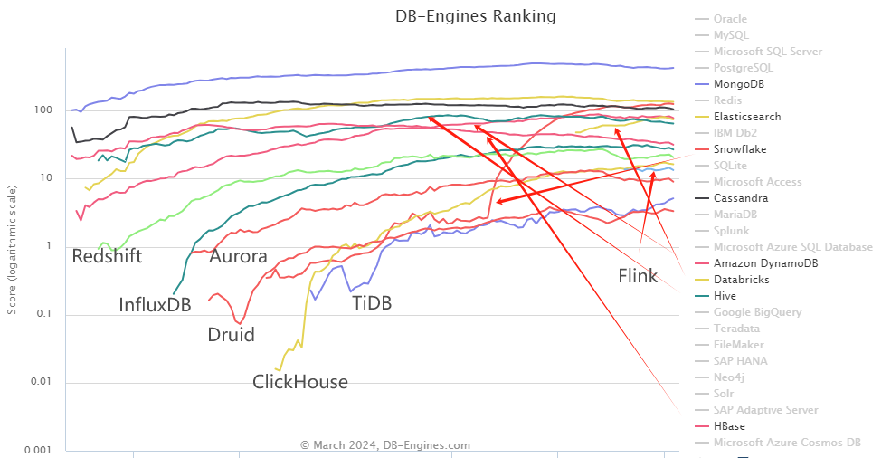
DB-Ranking
Method
Number of mentions on websites. (Google & Bing)
General interest. (Google Trends)
Frequency of technical discussions. (Stack Overflow & DBA Stack Exchange)
Number of job offers. (Indeed & Simply Hired)
Number of profiles in professional networks. (LinkedIn)
Relevance in social networks.(Twitter)
DB-Engines Ranking - popularity ranking of database management systems

Slide 16
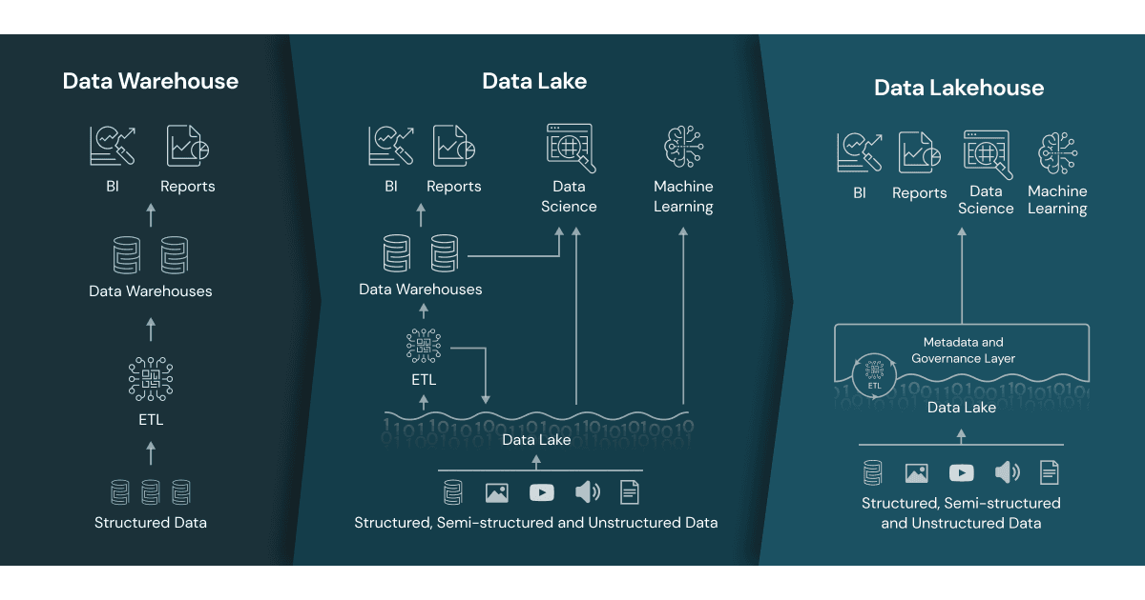
DataLake & LakeHouse
湖仓一体
DataBricks公司的定义：直接在用于数据湖的低成本存储上实现与数据仓库中类似的数据结构和数据管理功能
事务支持
模式实施和治理
存储计算分离
兼丰富的下游使用场景：报表分析、数据科学、数据分析和机器学习
数仓中的热数据与数据湖中的冷数据统一管理、查询
What Is a Lakehouse? | Databricks Blog
Data Warehouse | Datelake
数据格式提前规整好（schema） | 海量存储作为统一的数据底座
对海量数据有管理能力: 事务型写入、高效查询能力 | 任意结构的数据：文档、语音、视频
数据湖的下游应用 | 长期存在、低成本

Slide 17
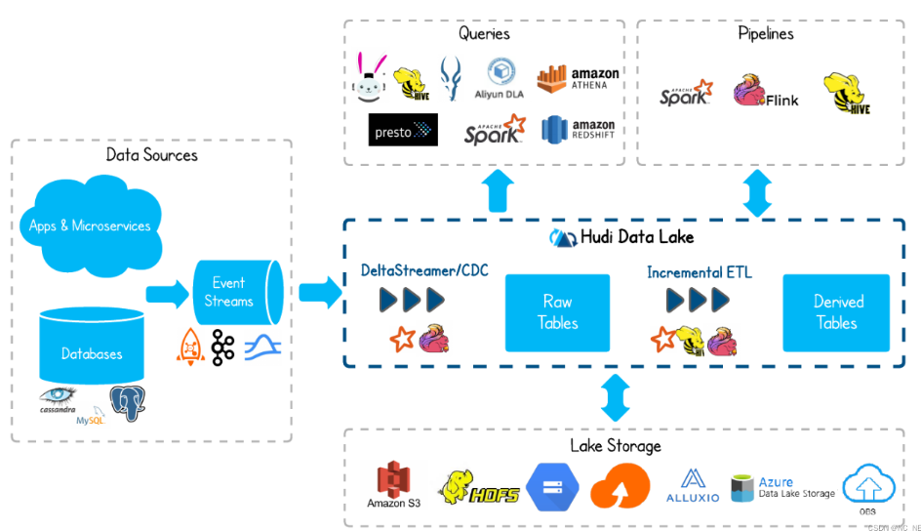
DataLake
背景与痛点：
数据湖的存储一般采用低成本易扩展的对象存储：AWS S3、 Ali OSS
高延迟、无事务、最终一致性
数据存储管理中间件：
元数据管理、行列文件存储格式、外接存储、处理、分析引擎
Delta Lake – DataBricks
Apache Hudi - Uber
Apache Iceburgh - Netflix
What is Hudi | Apache Hudi

Slide 18
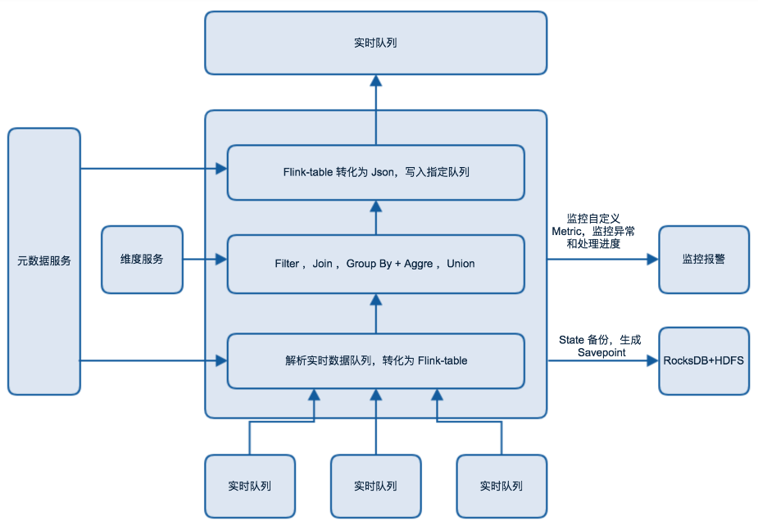
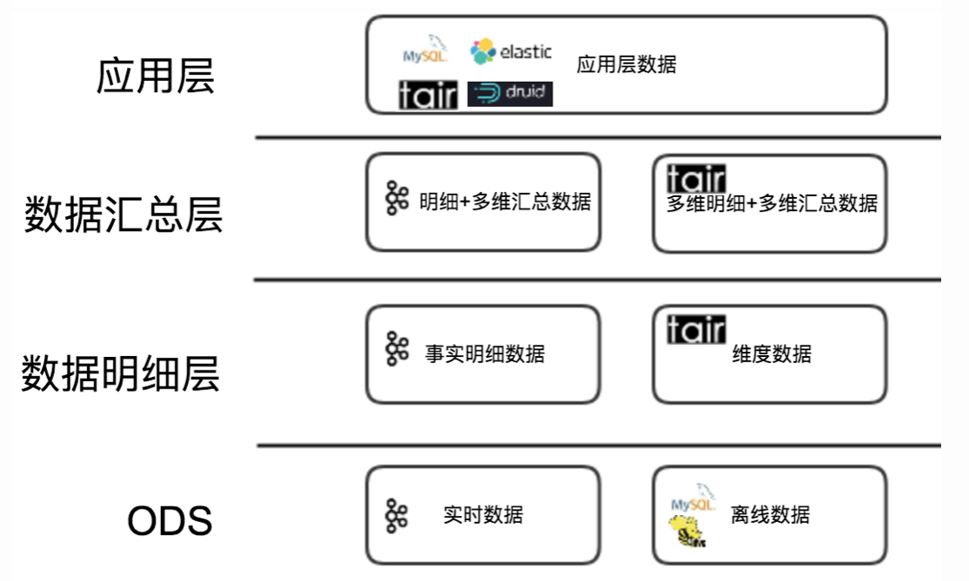
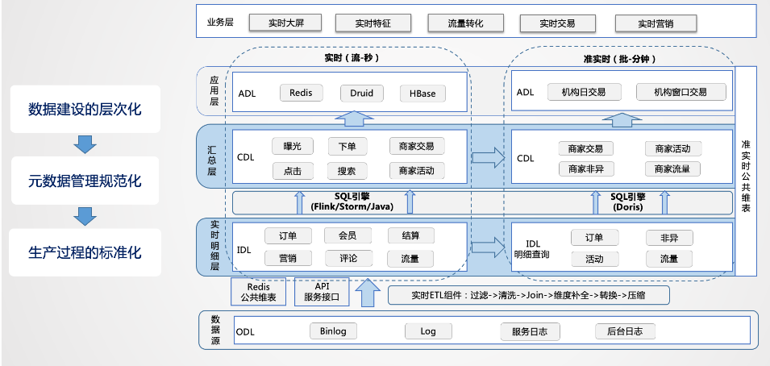
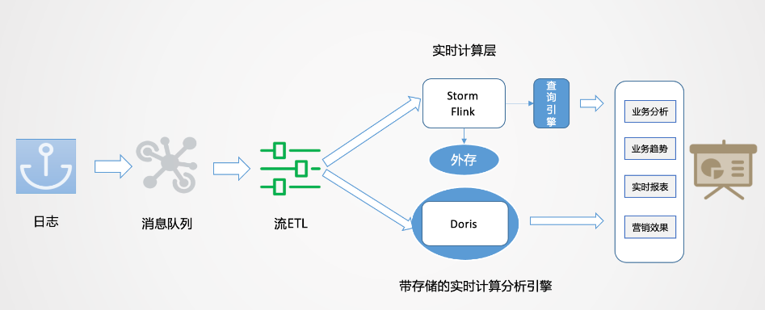
美团基于 Flink 的实时数仓建设实践 （2018）
实时数仓存储分层架构
实时计算流程图
美团外卖实时数仓建设实践（2021）
流批结合
实时数仓架构设计
Notes:
流式处理分析业务的痛点是什么？对于范式业务，Storm和Flink都需要很大的外存，来实现数据流之间的业务对齐，需要大量的计算资源。且由于外存的限制，必须进行窗口的限定策略，最终可能放弃一些数据。计算之后，一般是存到Redis里做查询支撑，且KV存储在应对分析类查询场景中也有较多局限。
实时OLAP怎么实现？有没有一种自带存储的实时计算引擎，当实时数据来了之后，可以灵活的在一定范围内自由计算，并且有一定的数据承载能力，同时支持分析查询响应呢？随着技术的发展，目前MPP引擎发展非常迅速，性能也在飞快提升，所以在这种场景下就有了一种新的可能。这里我们使用的是Doris引擎。
这种想法在业内也已经有实践，且成为一个重要探索方向。阿里基于ADB的实时OLAP方案等。
总结起来，从整个实时数仓的建设角度来讲，首先数据建设的层次化要先建出来，先搭框架，然后定规范，每一层加工到什么程度，每一层用什么样的方式，当规范定义出来后，便于在生产上进行标准化的加工。由于要保证时效性，设计的时候，层次不能太多，对于实时性要求比较高的场景，基本可以走上图左侧的数据流，对于批量处理的需求，可以从实时明细层导入到实时OLAP引擎里，基于OLAP引擎自身的计算和查询能力进行快速的回撤计算，如上图右侧的数据流。

Slide 19
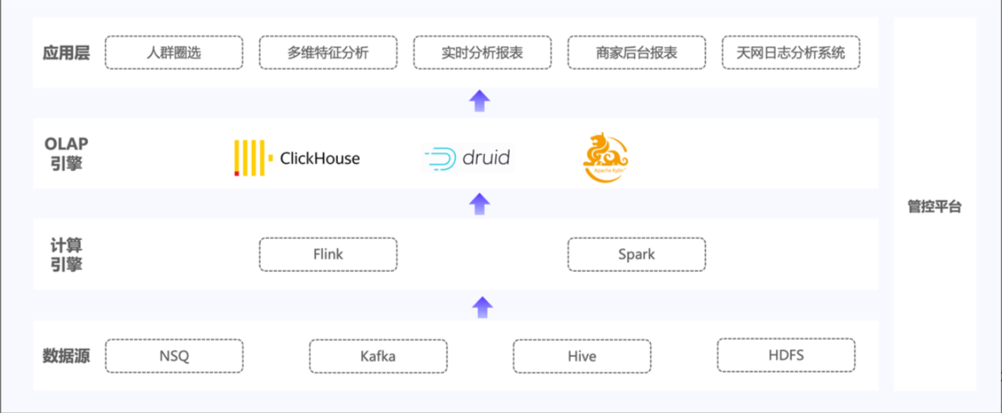
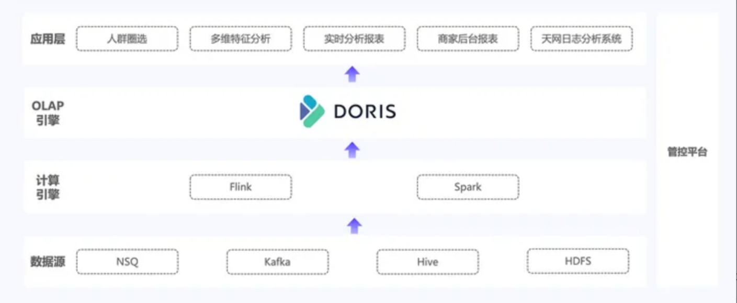
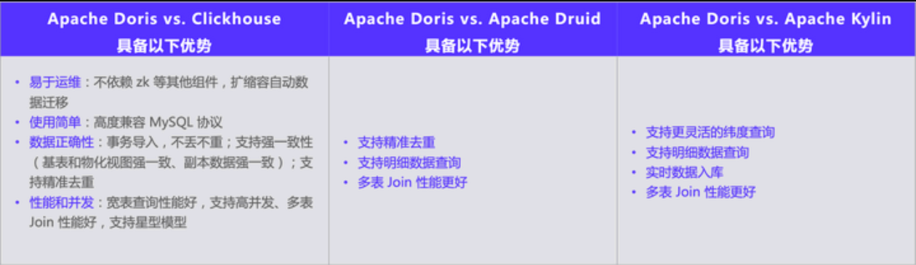
从 Clickhouse 到 Apache Doris：有赞业务场景下性能测试与迁移验证 （2023）

Slide 20
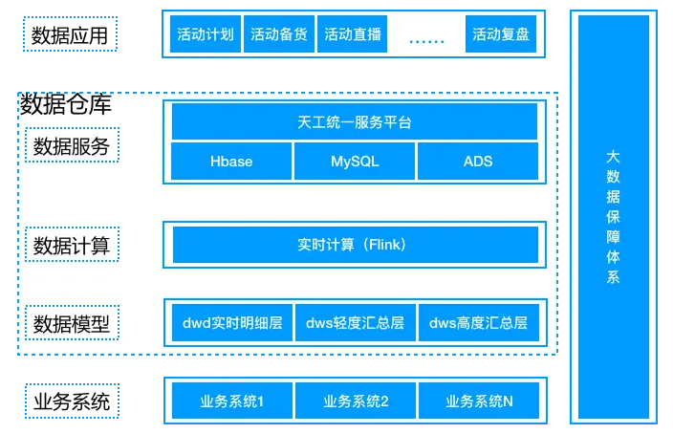
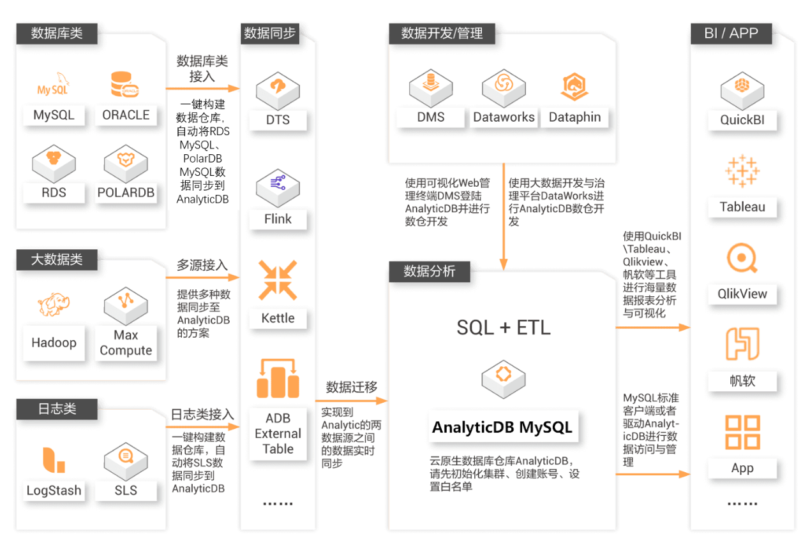
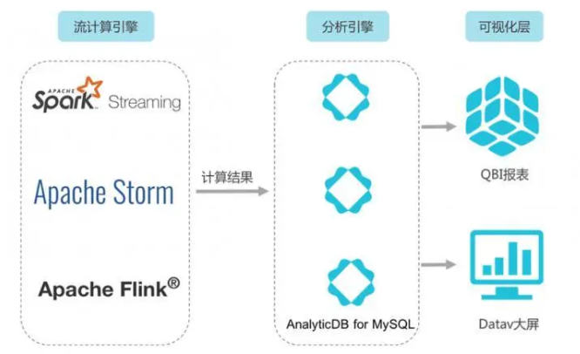
菜鸟实时数仓 - Ali AnalyticDB

Slide 21
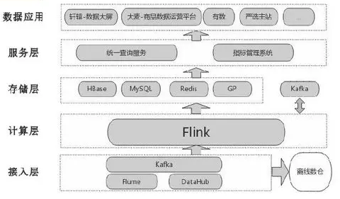
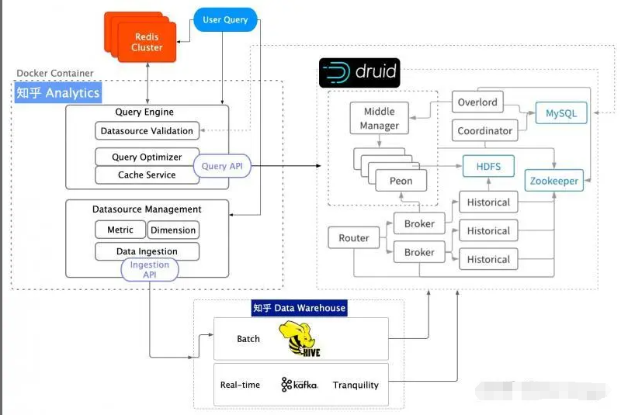
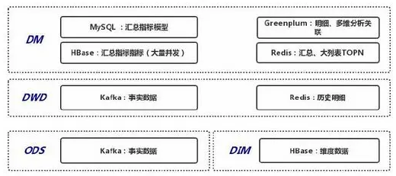
知乎（2019）
微信实验平台Iceberg湖仓一体架构改造 (2023)
网易严选（2019）
StarRocks + IceBurgh 湖仓一体
网易严选选择了GreenPulm、Hbase、Redis和MySQL作为数据的计算和透出层
技术选型上，知乎根据不同业务场景选择了HBase 和 Redis 作为实时指标的存储引擎
在OLAP选型上，知乎选择了Druid

Slide 22

Thank you

